Slide 1
Dictionary of sports (Keep fit and be healthy)
What we like to do or watch
in the Czech Republic

Slide 2
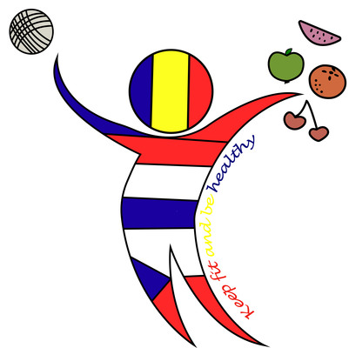

Slide 3
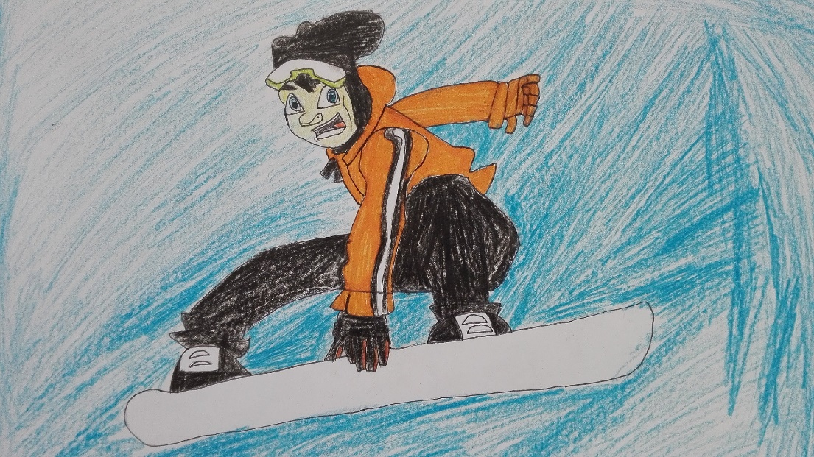
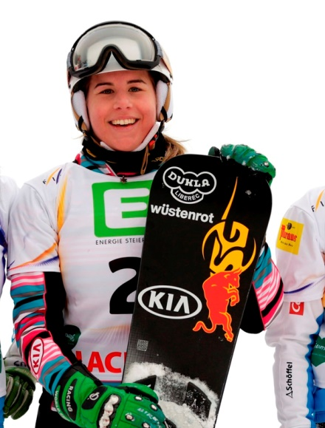
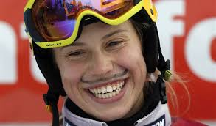
Snowboarding

Slide 4
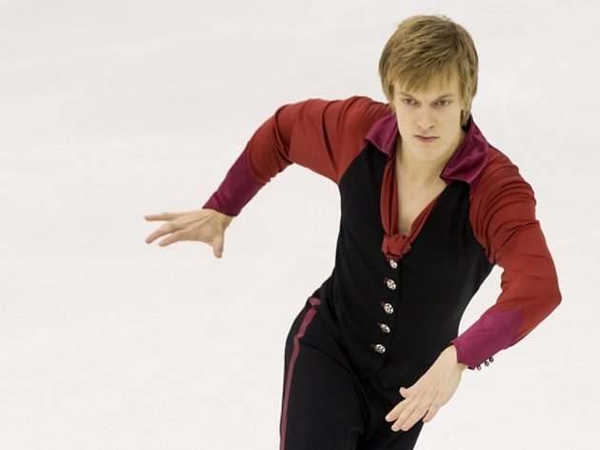
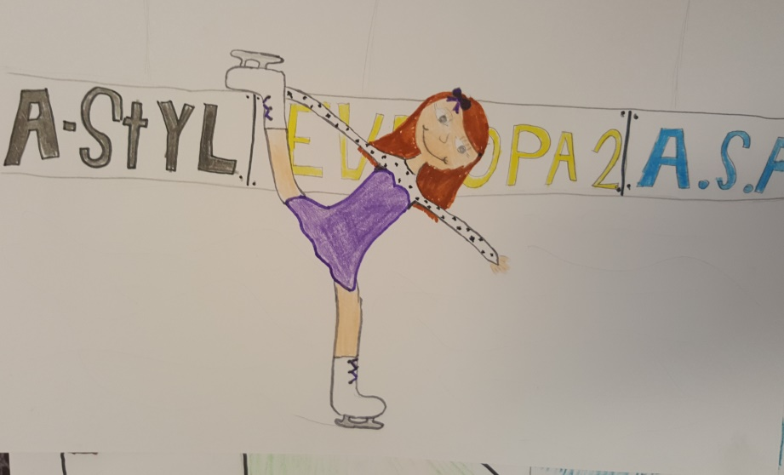
Figure skating krasobruslení

Slide 5
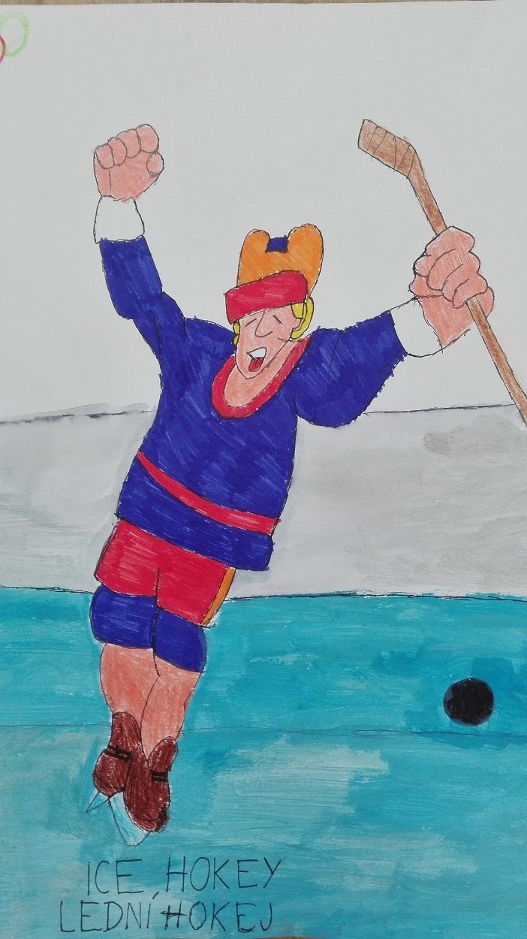
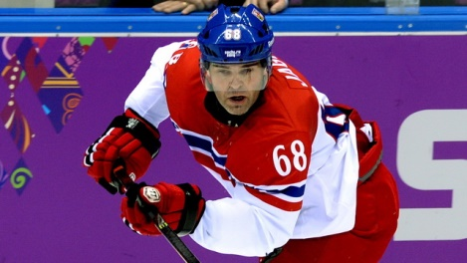
Ice hockey lední hokej

Slide 6
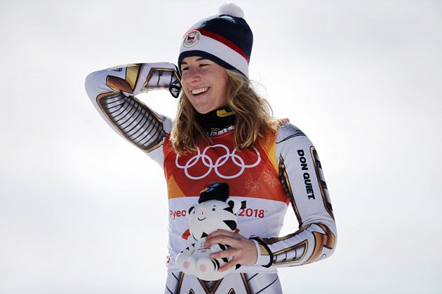
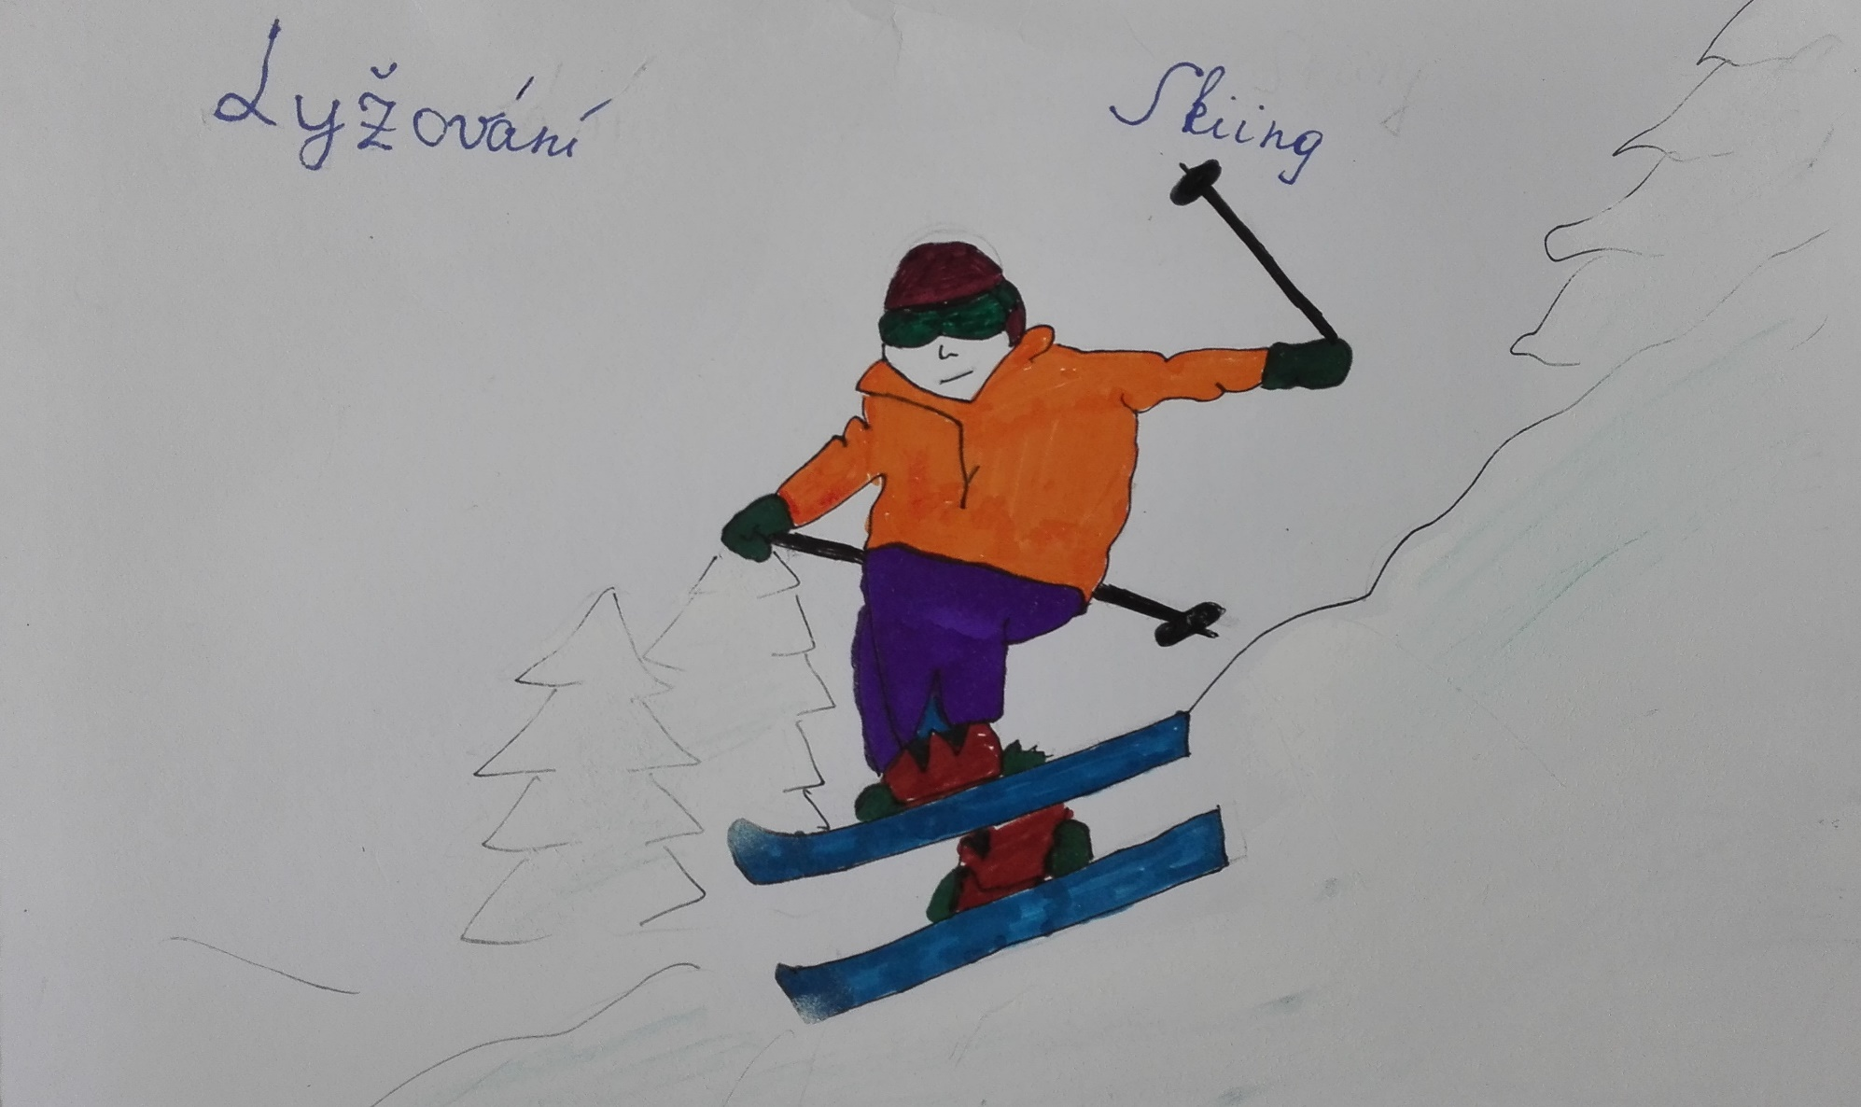
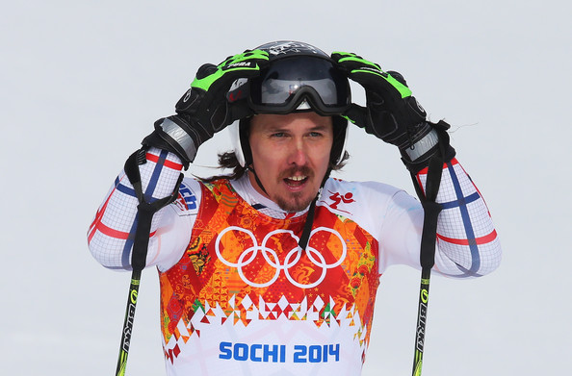
Downhill skiing sjezdové lyžování

Slide 7
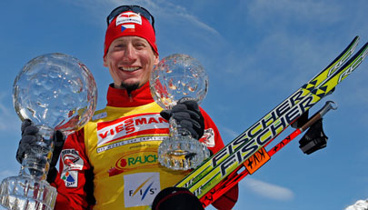
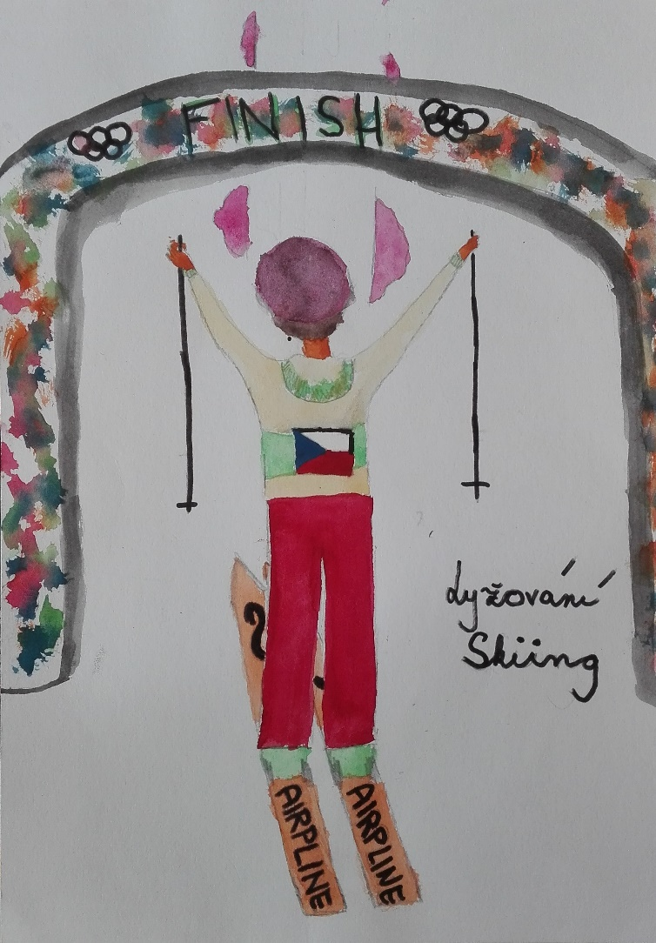
Cross-country skiing klasické lyžování

Slide 8
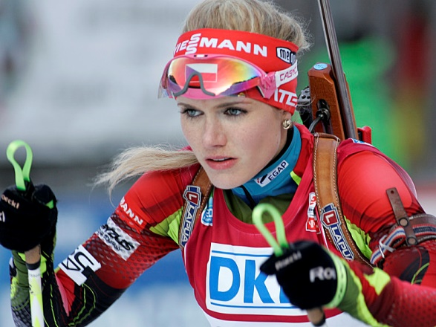
Biathlon biatlon

Slide 9
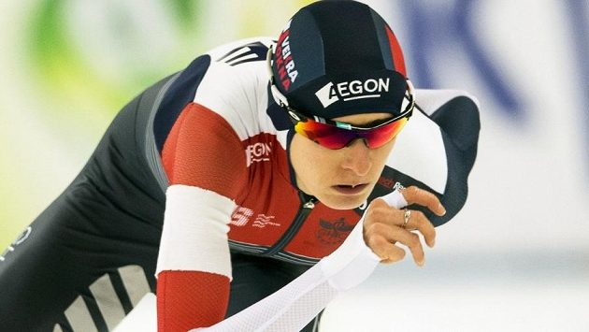
Speed skating rychlobruslení

Slide 10
Swimming plavání

Slide 11
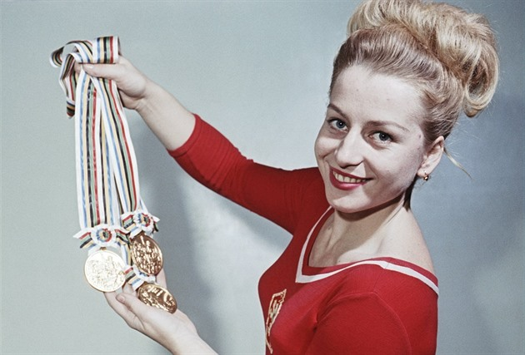
Gymnastics gymnastika

Slide 12
Freestyle scootering jízda na koloběžce

Slide 13
Football Fotbal

Slide 14
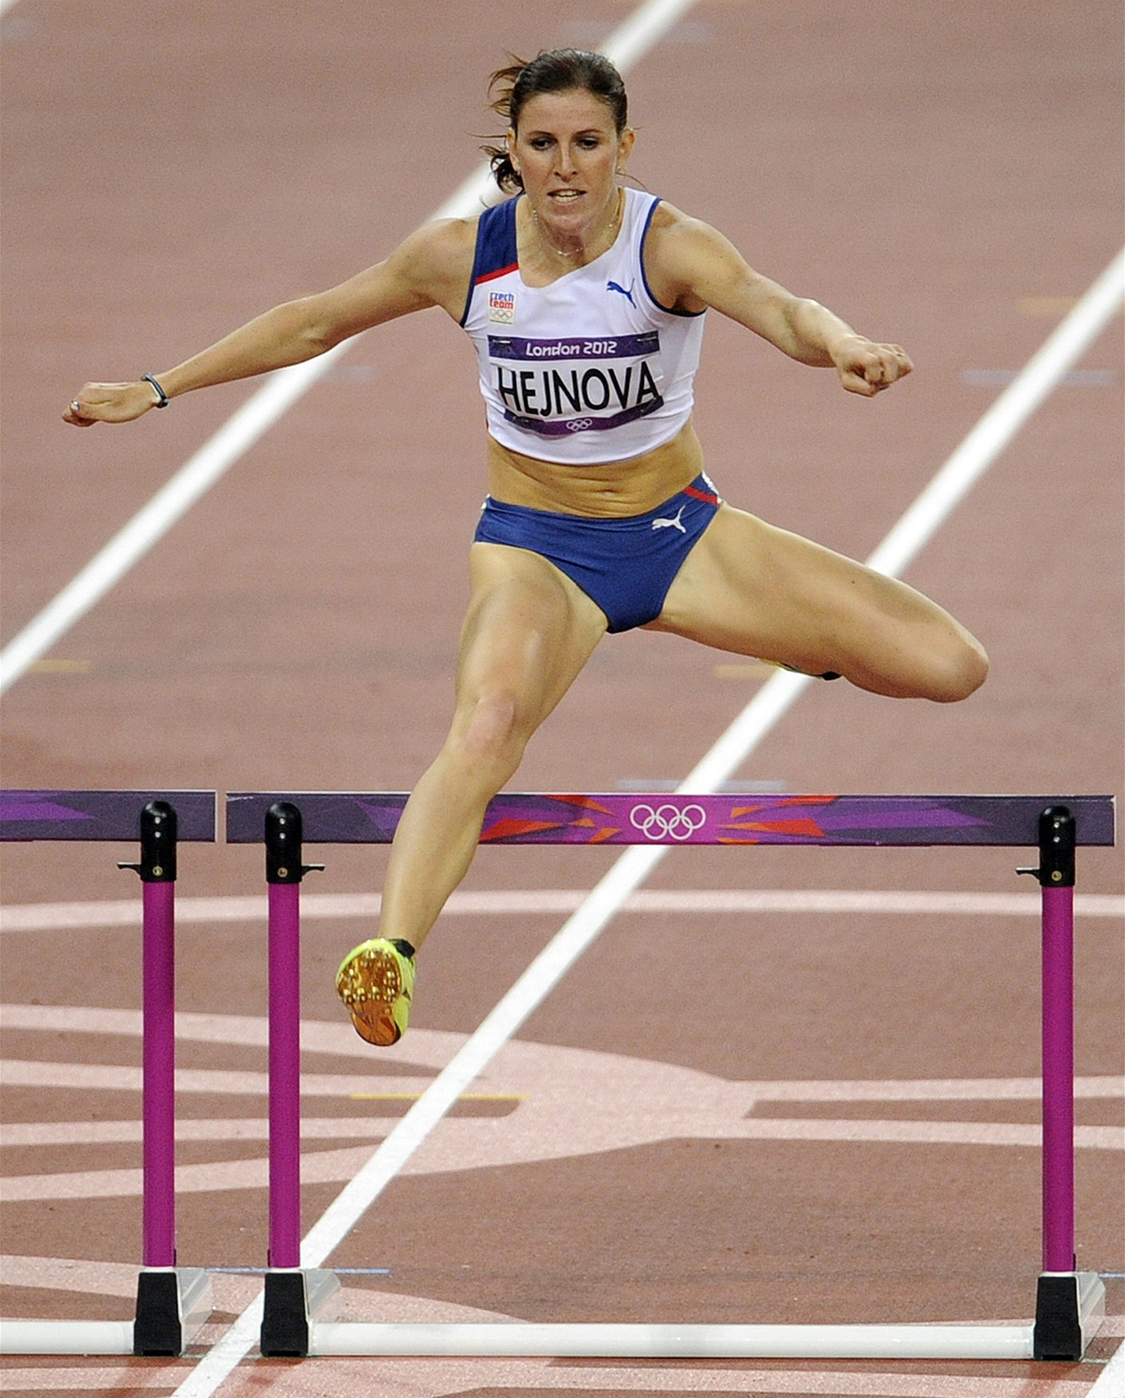
Athletics Atletika

Slide 15
Resources
http://www1.pictures.zimbio.com/gi/Alpine+Skiing+Winter+Olympics+Day+12+QD8HFWI1SW5l.jpg
https://media.sport.cz/images/top_foto1/0000003309040510/WagtfpovDdcAQxsn2VNnN
http://www.krusnohorci.net/prilohy/1268688278lukas-bauer.jpgQ/582eb1f96062c63e7eda0100-228419.jpg?20161118084707
https://www.google.cz/search?q=eva+samkov%C3%A1&rlz=1C1AVFC_enCZ746CZ746&source=lnms&tbm=isch&sa=X&ved=0ahUKEwi7s9CPwKPaAhUjM5oKHduMC8wQ_AUICigB&biw=1600&bih=769
https://www.google.cz/search?q=ester+ledeck%C3%A1&rlz=1C1AVFC_enCZ746CZ746&source=lnms&tbm=isch&sa=X&ved=0ahUKEwjy89mvwaPaAhVSxaYKHSbKDXEQ_AUICigB&biw=1600&bih=769#imgrc=DfI52qQaecHo8M:

